Slide 1

用于生产线料盘取放料的带视觉引导机器人技术的研发
硕士学位论文中期检查
学生
张圣祥
导师
郑力新
专业
计算机技术

Slide 2

Part 1
论文研究内容
目录
Part 2
研究进展及成果
Contents
Part 3
存在的问题及下一步工作
Part 4
后期进度安排

Slide 3

Part 1
研究内容

Slide 4
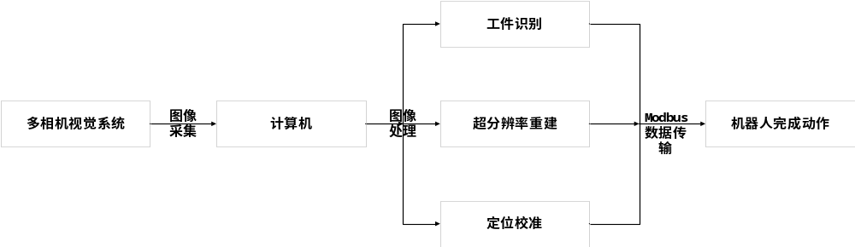
研究内容
运用多个相机组成的视觉系统对料盘上的工件区域实施局部拍摄，图像输入计算机；对输入的图像进行工件识别、重建、定位校准等处理，以便获得料盘上每个工件的准确位置；之后，计算机将位置信息逐一准确地发送给取料机器人，机器人在计算机程序的控制下，完成准确的取料和放料操作。
包括三个部分：整个系统的精度问题、超分辨率重建的应用、三个相机的协调工作

Slide 5
Part 2
研究进展与成果
多相机视觉系统
基于深度学习的重建算法
Modbus数据传输
工件识别算法
克服机械手取料抖动问题
成果

Slide 6
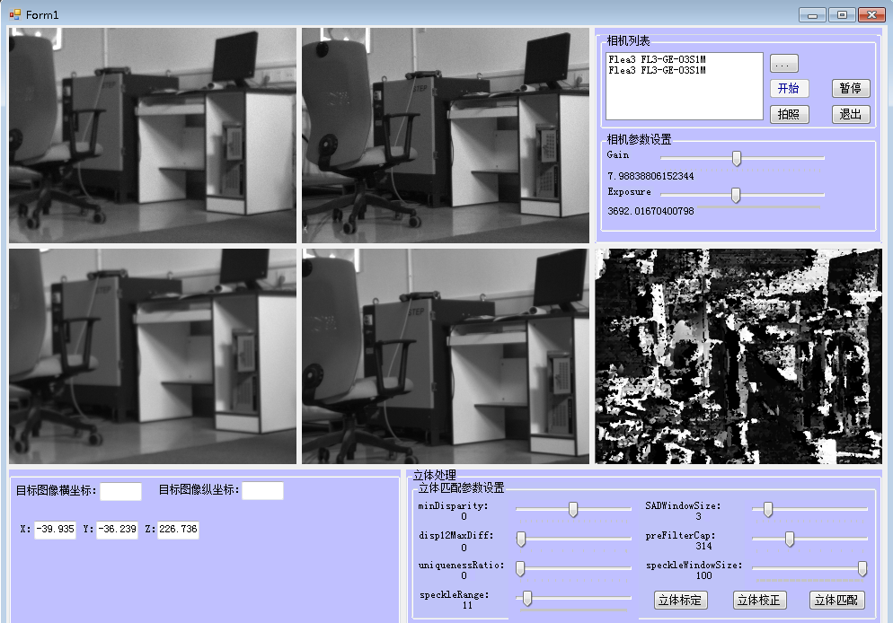
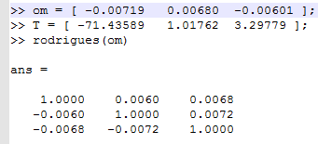
2.1 多相机视觉系统
多相机标定、协调工作
1.对多个相机的张正友平面标定方法（实现方法：Matlab相机标定工具箱）
理论依据二
标定数据

Slide 7
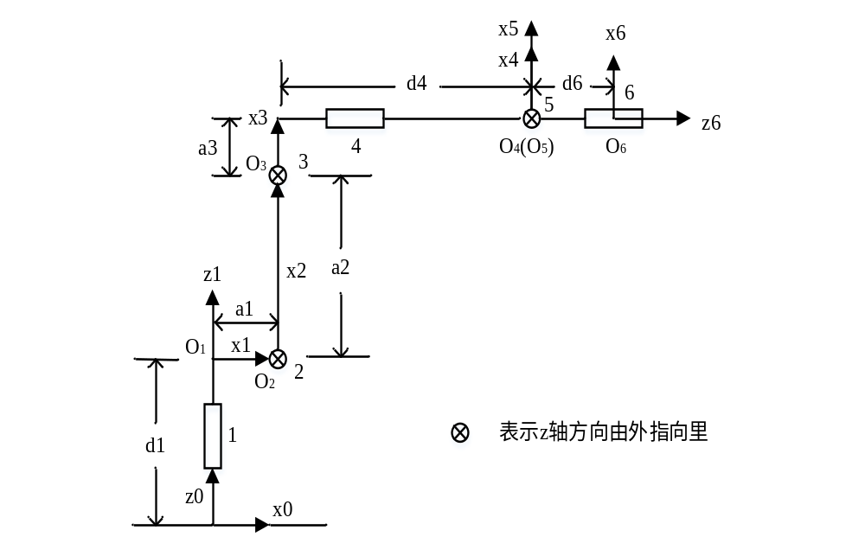
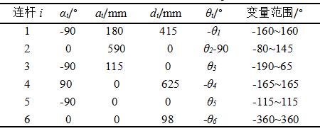
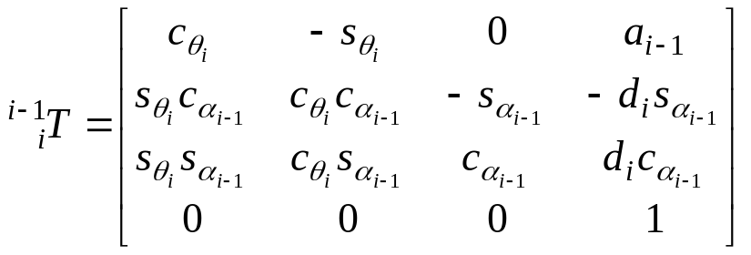
2.2 三维运动学建模及仿真
基于改进的D-H坐标系
个依据
理论依据二
区别：连杆坐标系原点是否建立在关节连杆的首端

Slide 8
2.2 三维运动学建模及仿真
三维运动学仿真
个依据
理论依据二
理论依据三

Slide 9

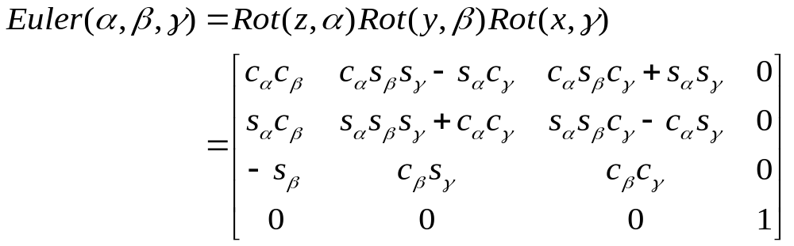
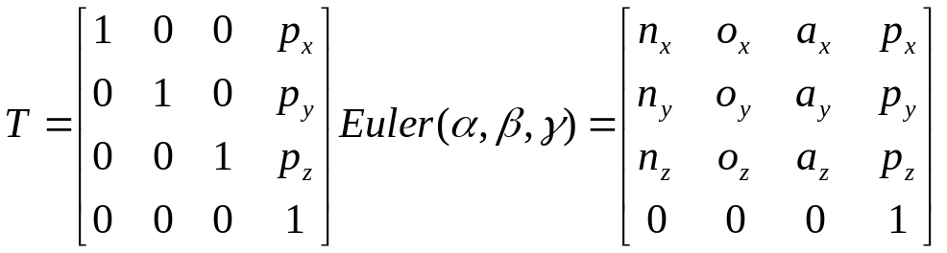
2.3 末端轨迹复现
OptiTrack运动捕捉系统下实时6DoF数据流的数据结构为
Z-Y-X 欧拉变换
理论依据二
位姿矩阵

Slide 10
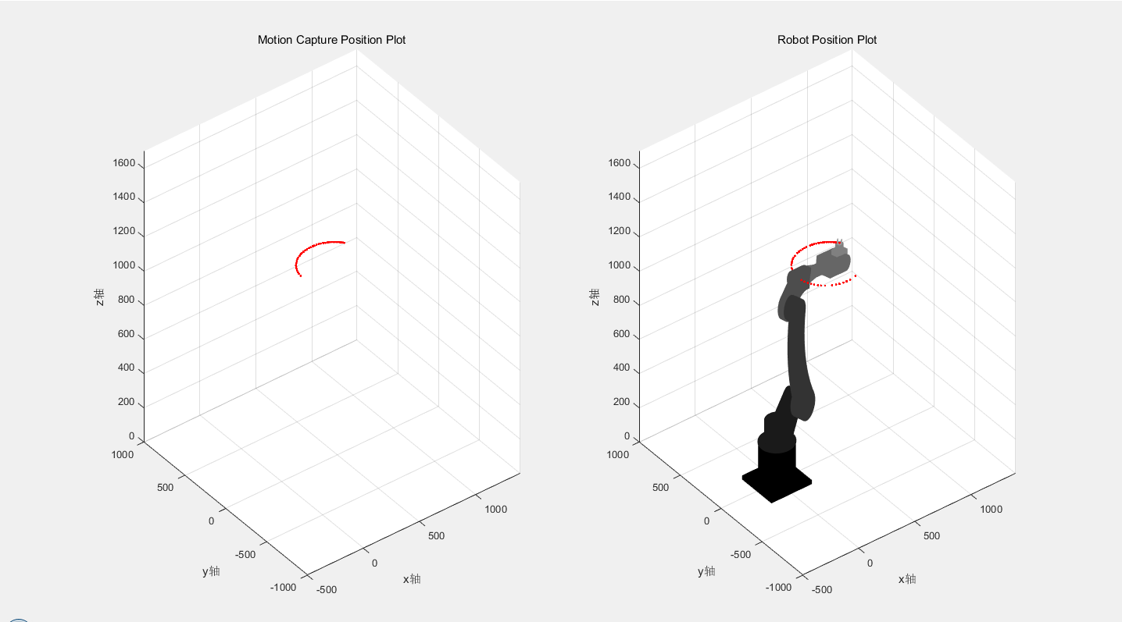
2.3 末端轨迹复现

Slide 11
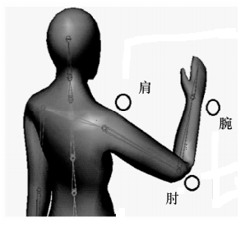
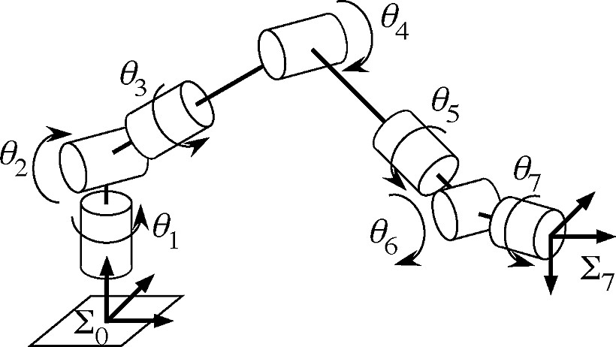
2.4 运用关节映射的运动学求解
建立改进的D-H坐标系及连杆参数
建立人手臂关节与机械臂关节的对应关系
根据建立的数学关系求解6个关节角度
1
2
3

Slide 12
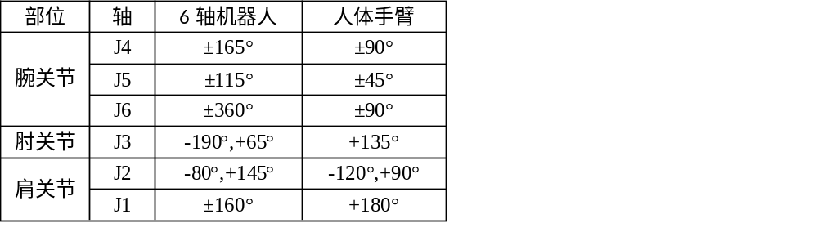
2.4 运用关节映射的运动学求解
运动捕捉系统下各关节处标记点的位置信息
肩部（x₀,y₀,z₀），肘部（x₁,y₁,z₁）
腕部（x₂,y₂,z₂），手部（x₃,y₃,z₃）
以肩部处建立基坐标系
人臂笛卡尔坐标系 人臂球坐标系 机械臂球坐标系 机械臂笛卡尔坐标系

Slide 13
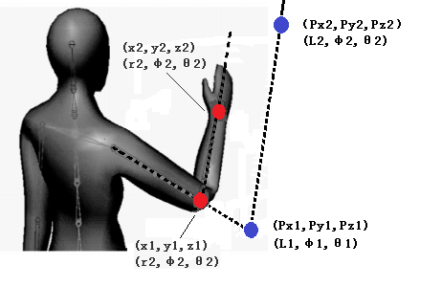
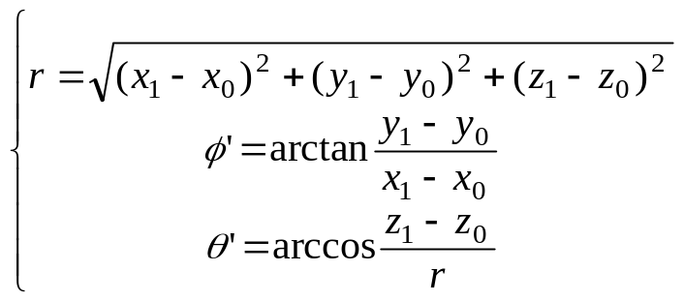
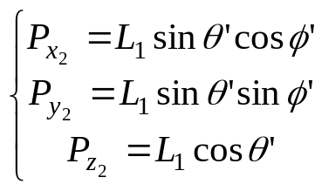


2.4 运用关节映射的运动学求解
肘部在肩部球坐标系中的坐标参数
机械臂关节3（肘部）在关节2（肩部）笛卡尔坐标系中的位置为：
其中，L₁为机械臂关节2与关节3之间的距离。Marker 点位置信息与机械臂模型中位置信息的映射关系g(Px_{i},Py_{i},Pz_{i})=f(x_{j},y_{j},z_{j}),对于关节1，根据肘部的Marker点的位置信息根据上式可以得到
。同理可求出腕部在肘部的坐标参数，然后可求出腕部在肩部的坐标参数。

Slide 14


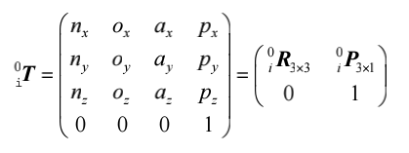
2.4 运用关节映射的运动学求解
肩部、肘部、腕部三个Marker标记点组成一个三角形，可由余弦定理得到关节3的角度值
θ₂可由下式得出：
.....
可以得到6个关节角度值

Slide 15
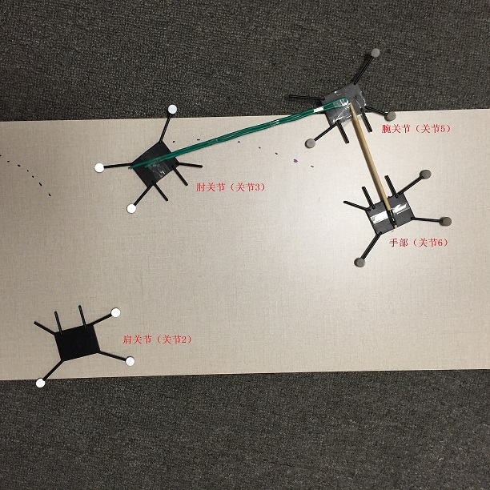
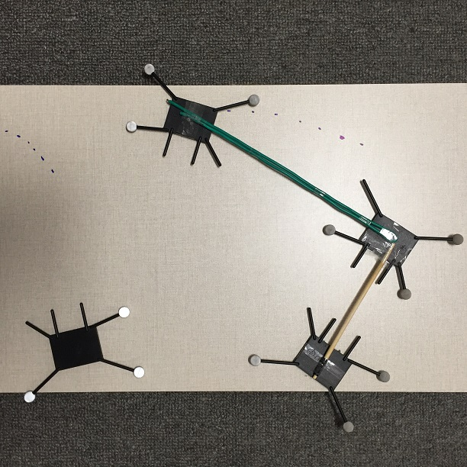

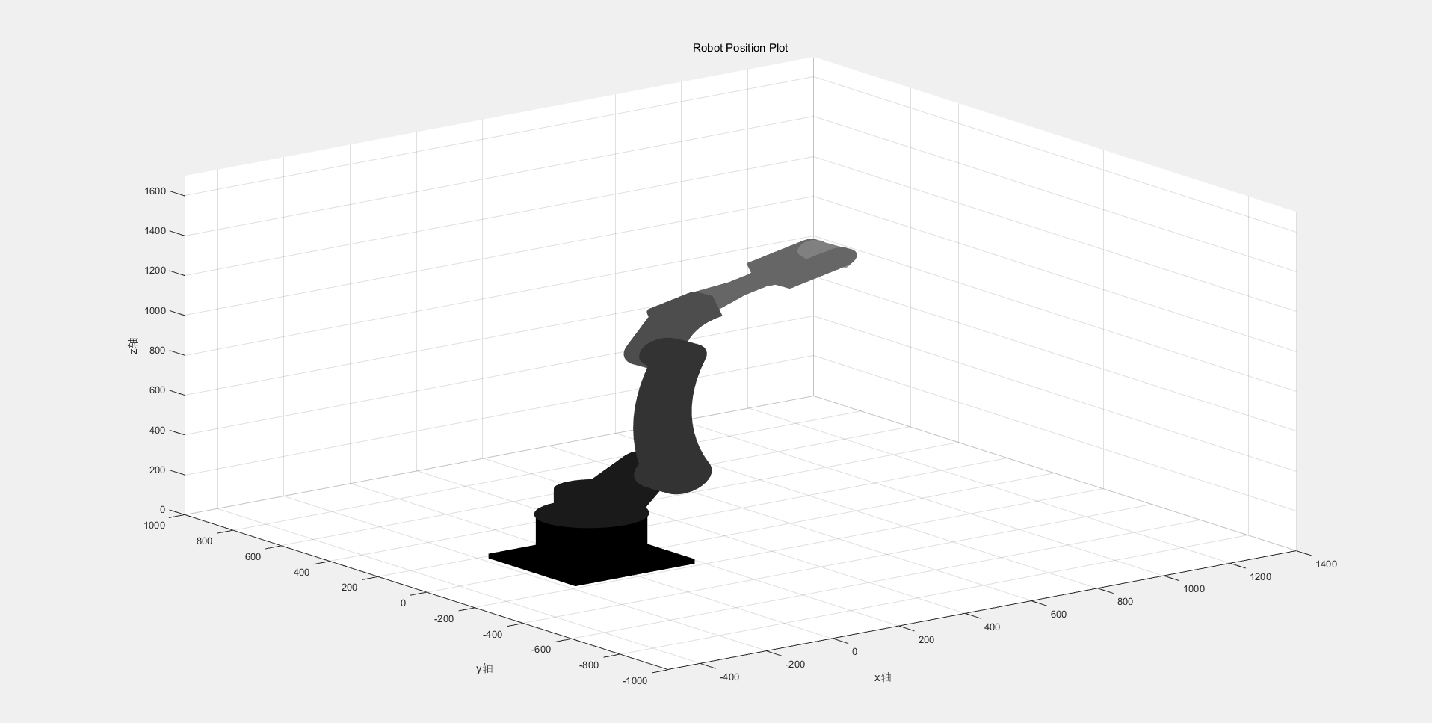
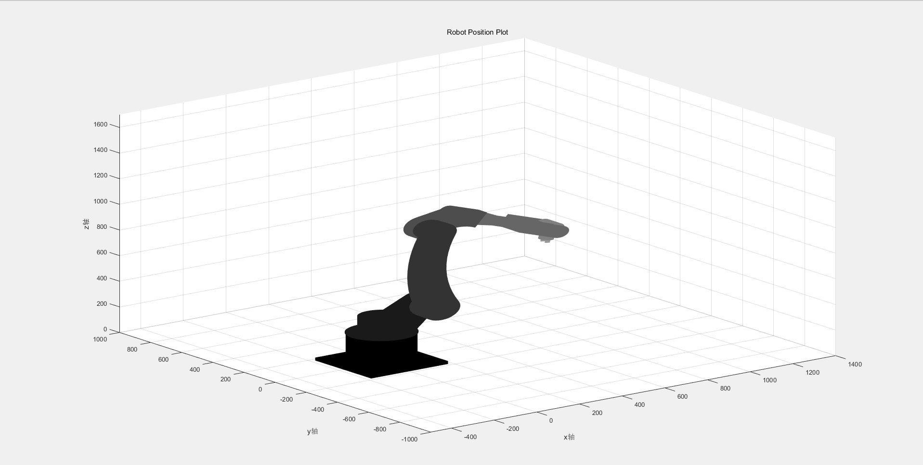
2.4 运用关节映射的运动学求解
关节3运动仿真结果

Slide 16
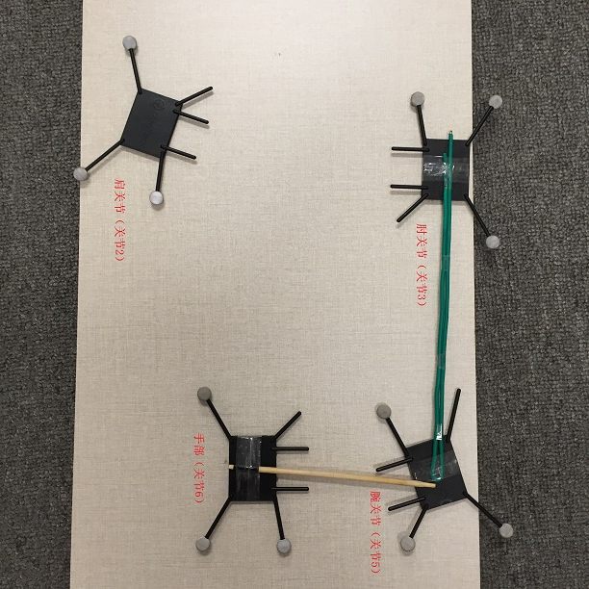
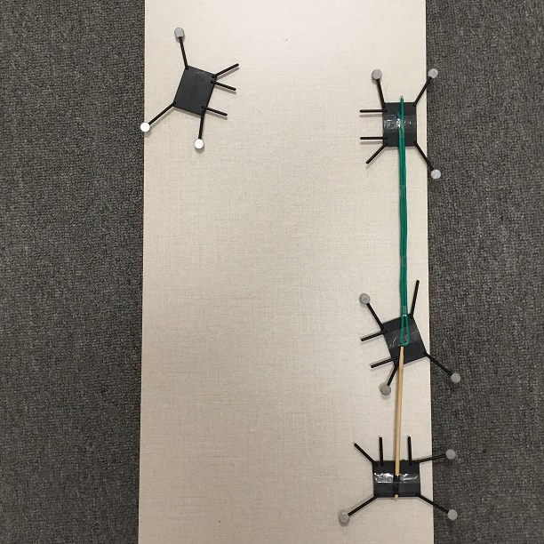

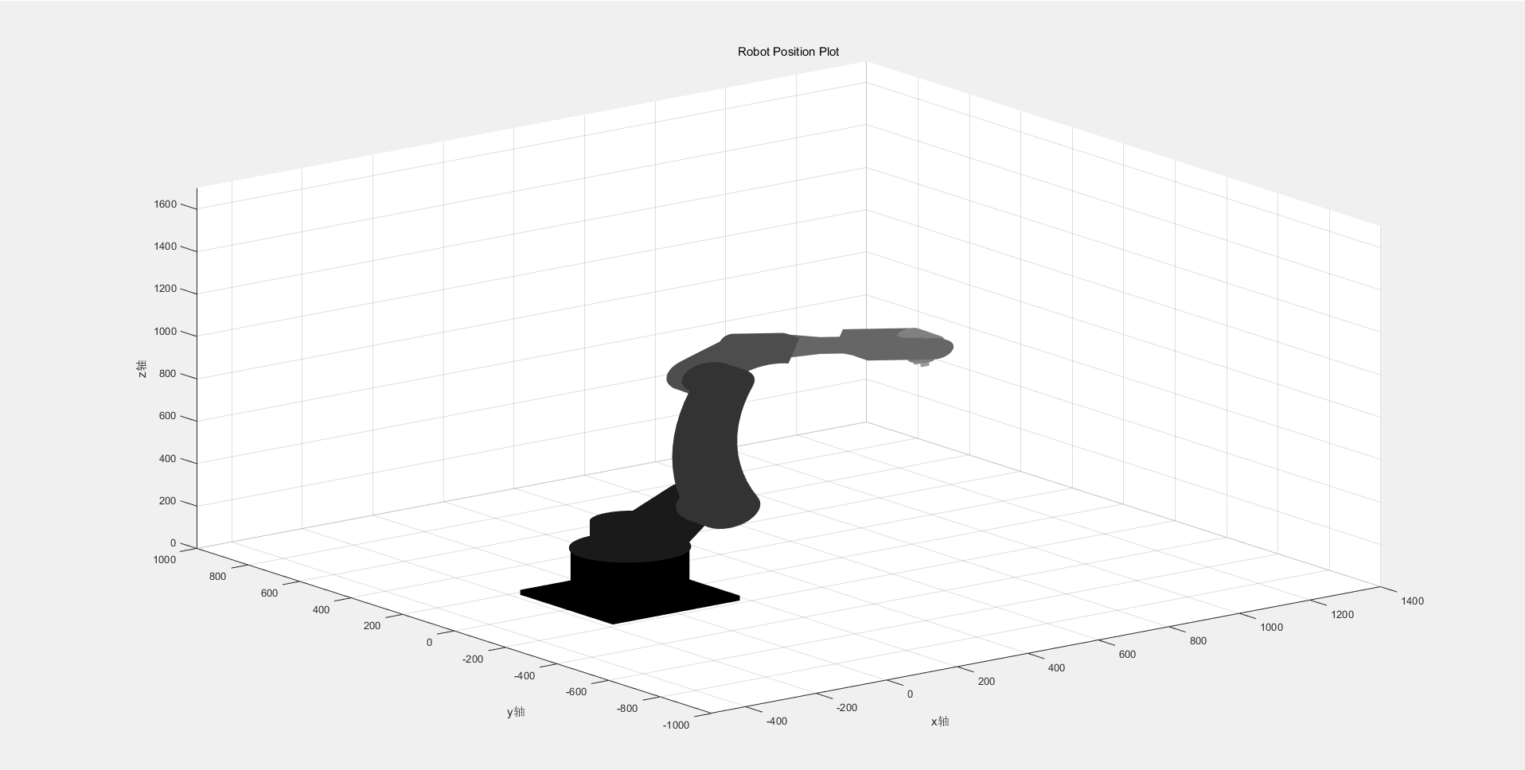

2.4 运用关节映射的运动学求解
关节5运动仿真结果

Slide 17
2.5 机器人运动控制与通信
机器人控制
在 CODESYS软件中编写程序，编程语言为结构化文本(ST)语言。完成外部通讯程序，主要实现机器人与外部的通信，完成机器人程序与 PC 端的数据传输
数据传输、通信
运动捕捉系统数据 运动学求解 机器人控制器 机械臂运动
NatNet TCP/IP协议 内部控制程序

Slide 18
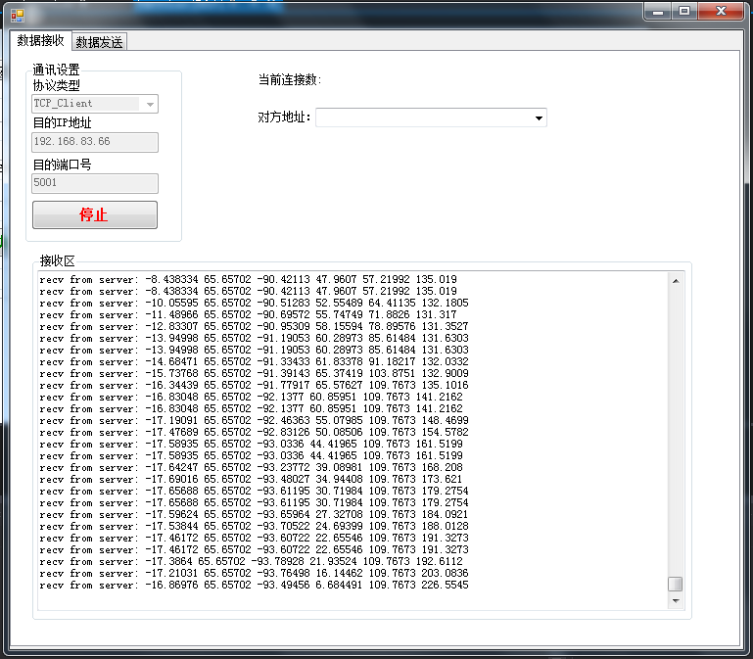
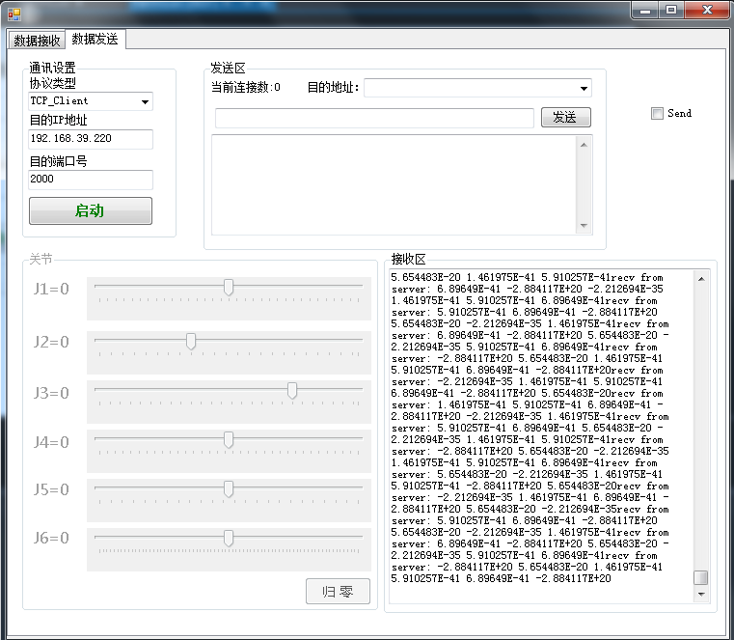
2.5 机器人运动控制与通信

Slide 19
2.6 成果
论文题目 | 期刊名称 | 作者排序 | 状态
基于运动捕捉的6R机械臂运动轨迹生成 | 华侨大学学报（自然科学版） | 1 | 录用
关节5运动仿真结果

Slide 20
Part 3
存在的问题及下一步工作
存在的问题
下一步工作

Slide 21
3.1 存在的问题
问题一
机器臂模仿人手臂的过程实时性不够、连续性不够，如何解决？
问题
难点
问题二
是否可以不用定义人与机械臂关节之间的映射（由于生理差异这首先是有些含糊不清的），建立一种无人类监督的自学习式方法？

Slide 22
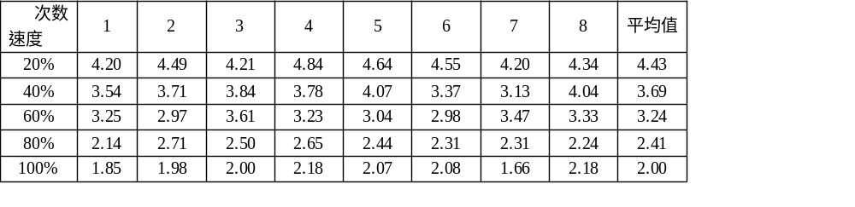
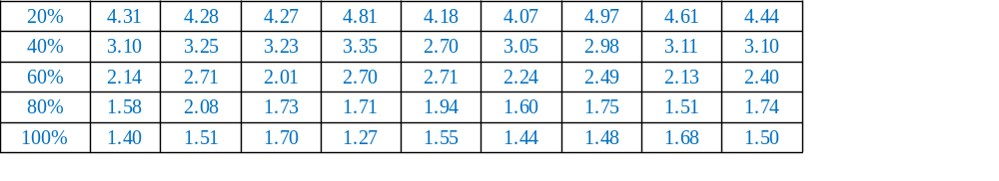
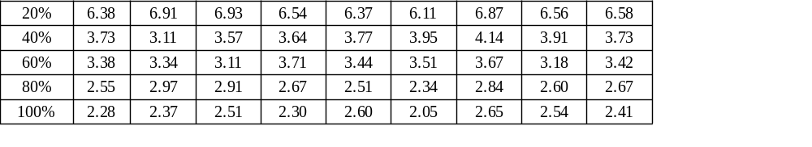
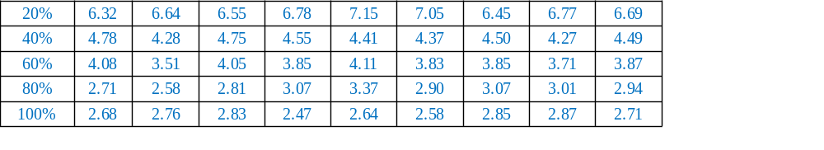
3.1 存在的问题
单位：秒/S
Server定时器频率
f = 0.5
f = 1
f = 10
f = 20
模仿实时性与机械臂运行速度、数据传输速率有关

Slide 23
3.2 下一步工作
研究一种自学习式端到端机器人对人动作模仿的方法
解决连续性、实时性问题
出发点：
出发点：
1.寻求最优数据传输速度及最优机械臂运行速度
2.算法优化
针对Google Brain《Time-Contrastive Networks:Self-Supervised Learning from Multi-View Observation》论文，使用深度学习提出自监督式模仿，让机械臂仅仅通过观察就能模仿人类行为

Slide 24
Part 4
后期进度安排

Slide 25
4.1 进度安排
研究一种自学习式端到端机器人对人动作模仿的方法，在原有基础上进行算法优化、动作模仿优化
1
2017.12-2018.1
2
2018.2-2018.3
撰写毕业论文并认真修改
3
2018.4-2018.6
准备论文答辩及相关事宜

Slide 26
敬请各位老师提出宝贵的意见!
谢谢

